Slide 1
H. AYUNTAMIENTO CONSTITUCIONAL DE EL SALTO
DIRECCION DE EDUCACIÓN
INFORME MENSUAL DE ACTIVIDADES NOVIEMBRE 2022

Slide 2
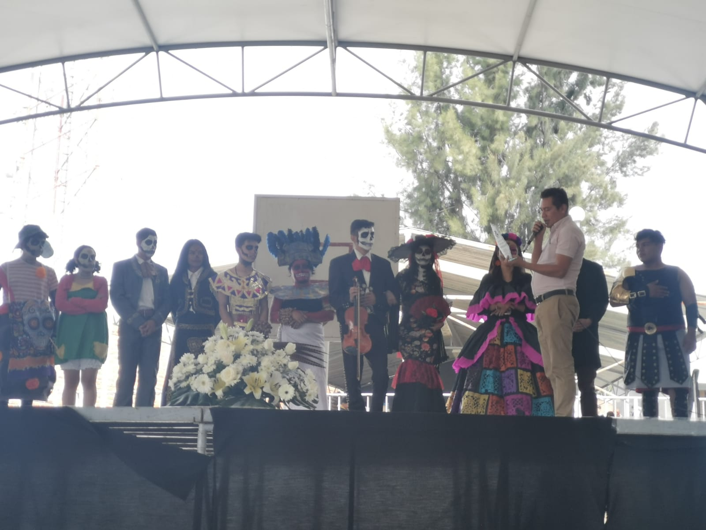
Evento CECYTEJ 1 de Noviembre del 2022
Evento conmemorativo por el día de muertos, asistió el Director Mtro. Miguel Ángel Pérez Rodríguez como invitado especial y jurado calificador para altar y caracterización de catrinas.

Slide 3
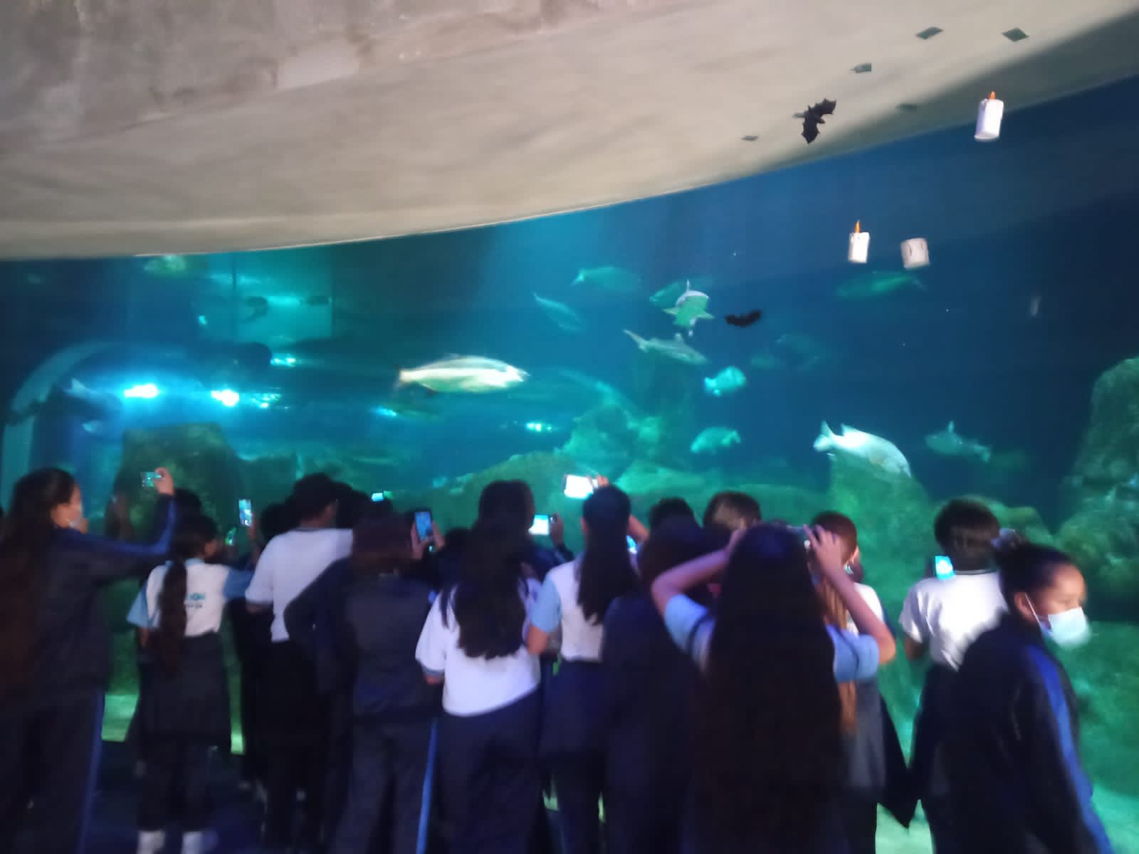
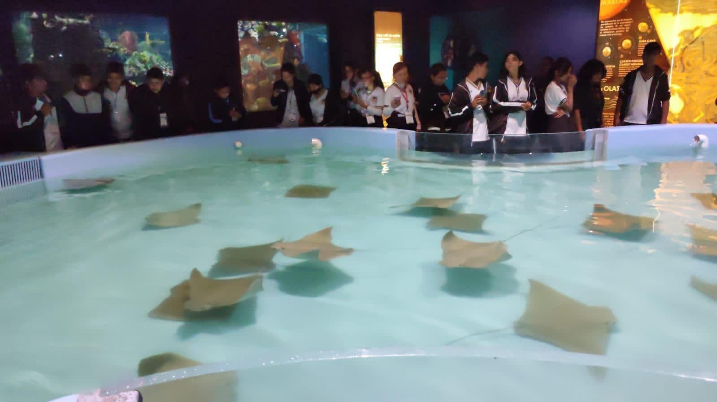
Transporte Secundaria General 130 7 de Noviembre del 2022
Servicio de transporte para 80 estudiantes de la secundaria 130 Fray Servando de Mier, de Lomas del Salto para un evento de visita al Acuario Michin.

Slide 4
Reunión Medio Ambiente 7 de Noviembre del 2022
AGENDA MEDIDAS CAUTELARES RIO SANTIAGO Coordinación de la agenda para apertura a Planteles Educativos, nivel Primaria. Identificación de escuelas que estén cercanas en un radio de mil metros con el Rio Santiago.

Slide 5
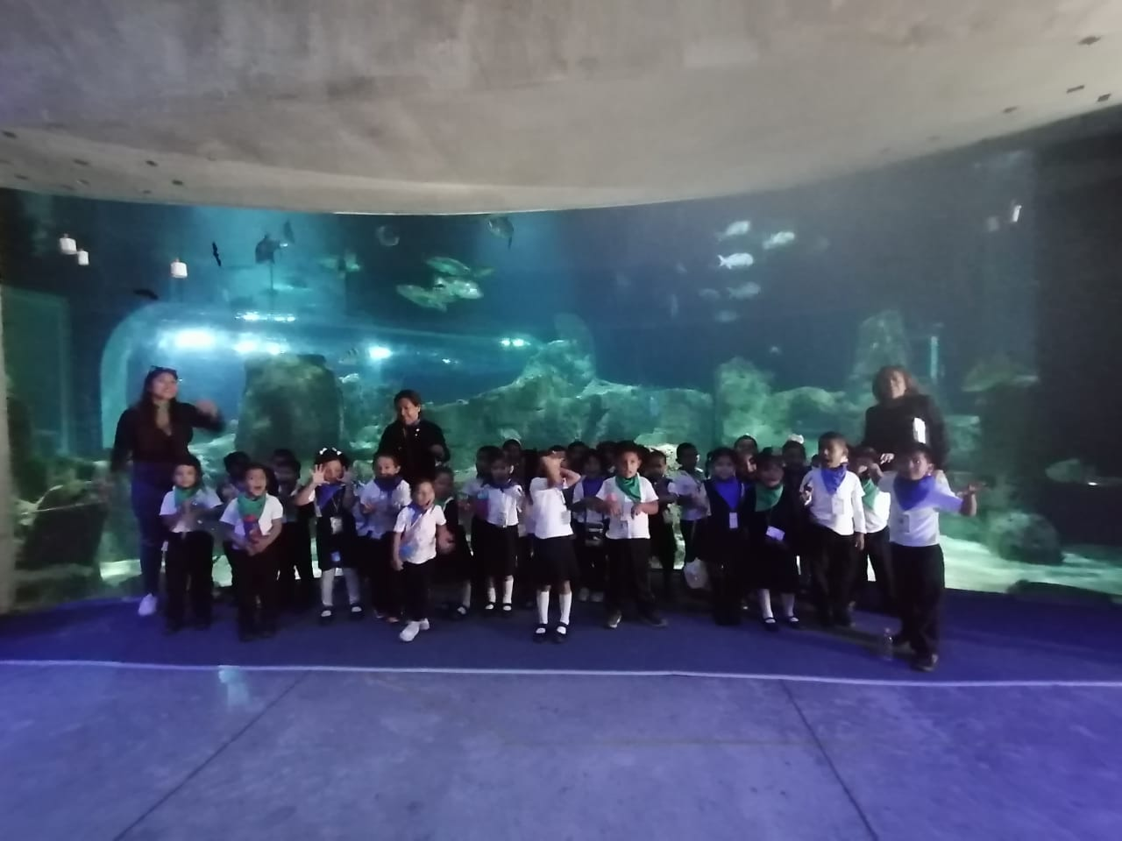
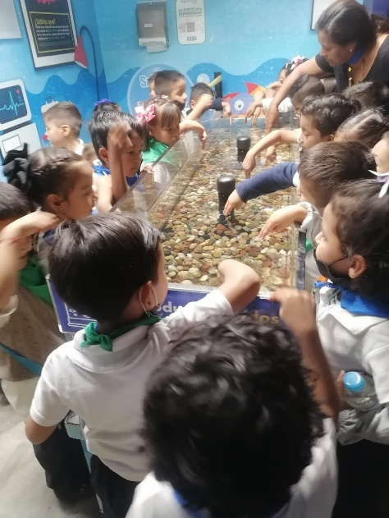
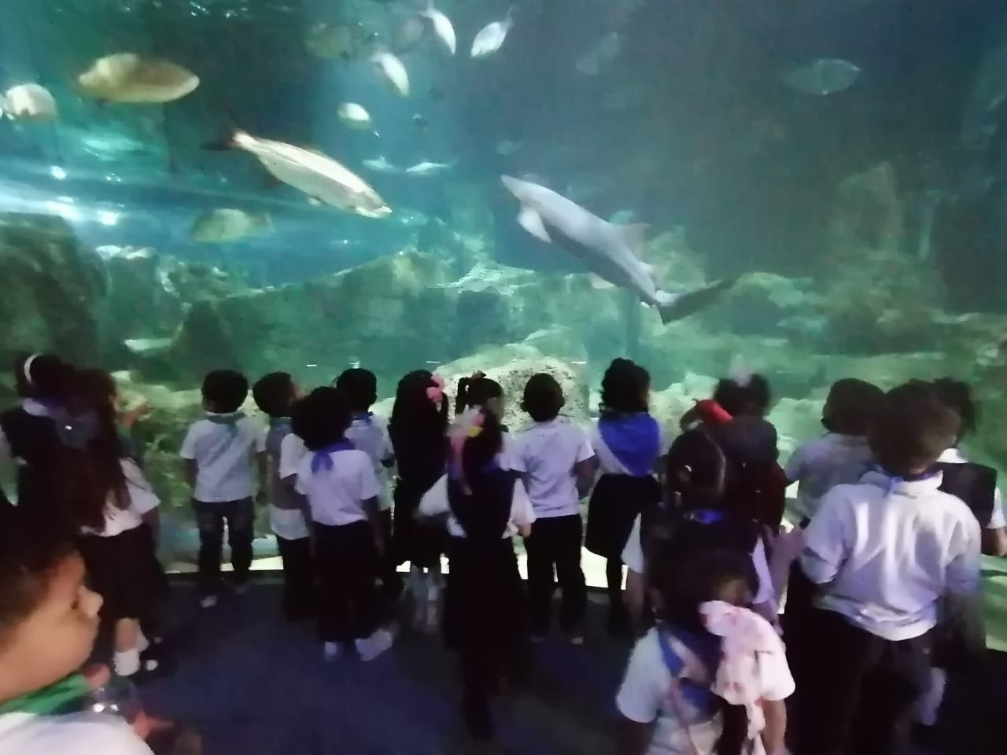
Transporte Preescolar 9 de Noviembre del 2022
Visita de campo al Acuario Michin, alumnos, docentes y padres de familia del plantel Abraham González.

Slide 6
Organización Desfile 9 de Noviembre del 2022
Invitación mediante oficio a maestros para participación al desfile de la fecha 20 de noviembre, día de la Revolución Mexicana en Cabecera Municipal .

Slide 7
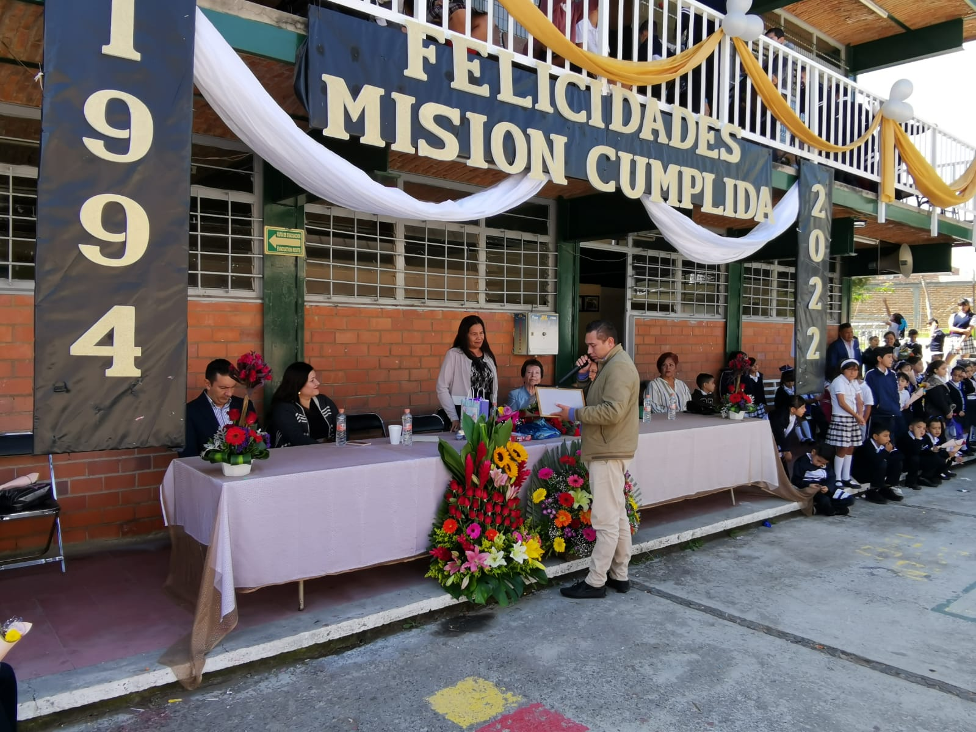
Evento Jubilación 15 de Noviembre del 2022
Evento de despedida, jubilación tras 28 años de servicio de la maestra Rosa María Ávila Hernández, en la Primaria Independencia de la zona federal 128.

Slide 8
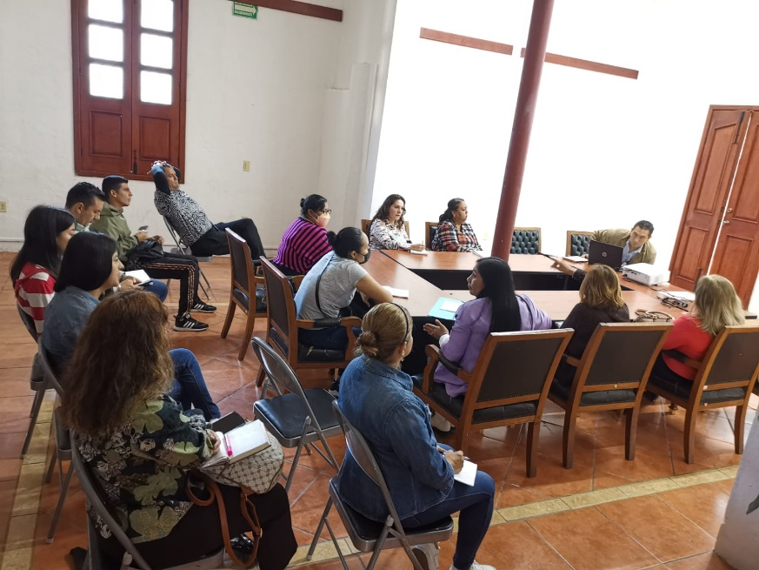
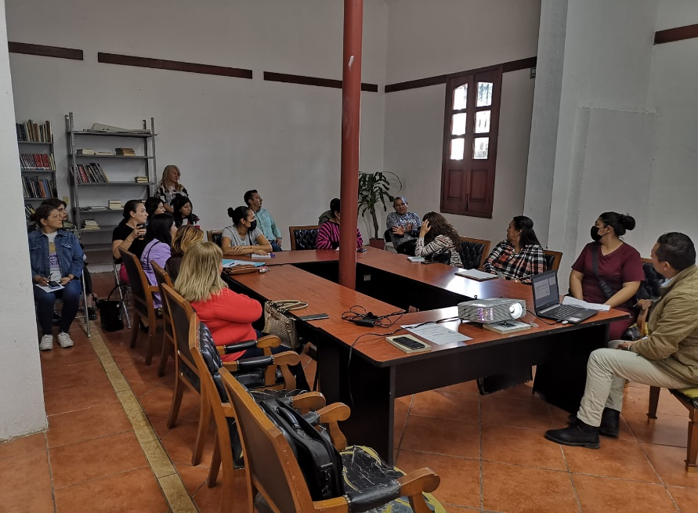
Organización Desfile 18 de Noviembre del 2022
Desfile domingo 20 de noviembre 2022 en Cabecera Municipal 09:00 horas en plaza de los Símbolos Patrios.

Slide 9
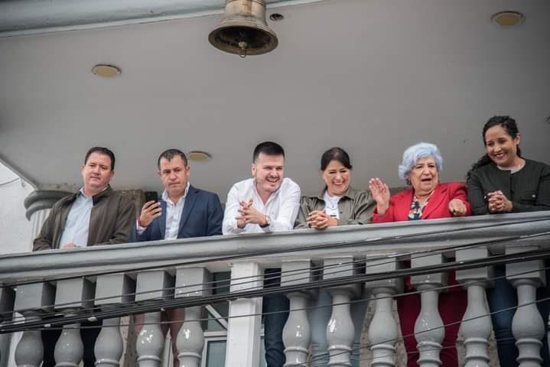
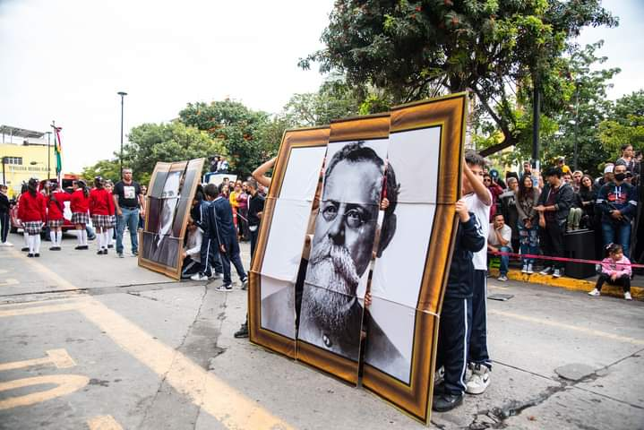
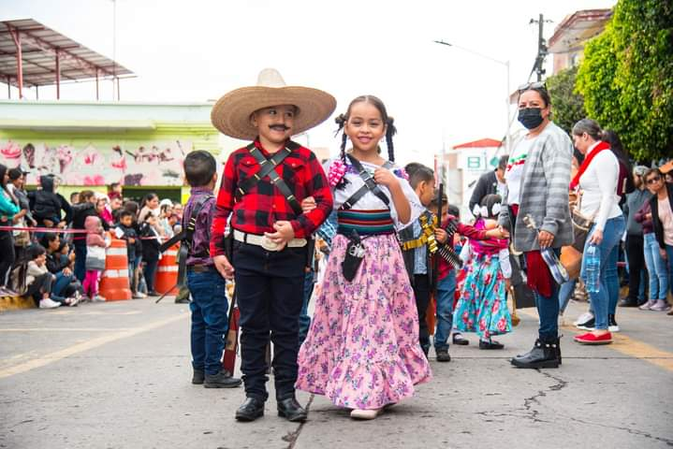
Desfile Revolución Mexicana 20 de Noviembre 2022
Desfile conmemorativo en Cabecera Municipal con la participación de (1500 alumnos), tres preescolares, once primarias, dos secundarias y tres planteles de educación media superior/ superior.

Slide 10
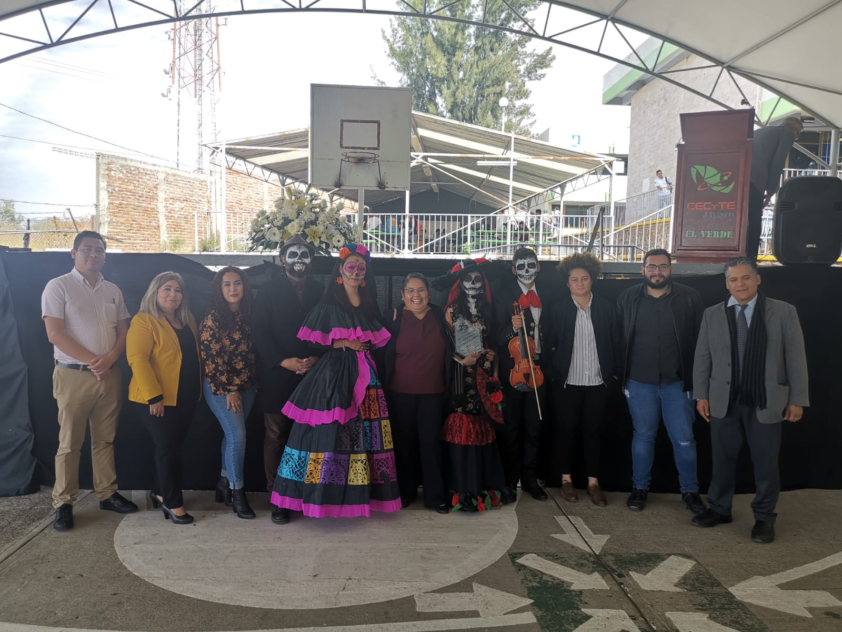
Evento Cultural CECYTEJ 22 de Noviembre del 2022
Concurso estatal de catrines y catrinas en conmemoración del 25 aniversario de las instalaciones del CECYTEJ EL SALTO.

Slide 11
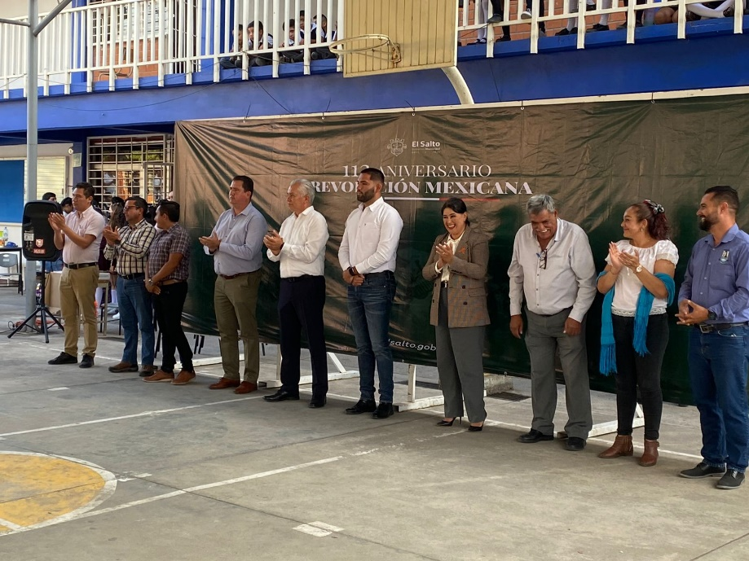
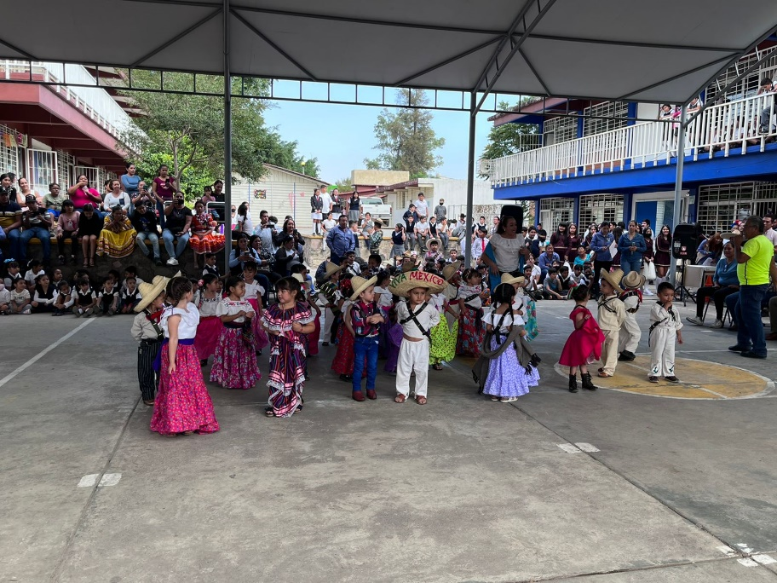
Evento Revolución Mexicana 22 de Noviembre del 2022
Corridos de la Revolución, bailables tradicionales, exposición de charrería. Primaria Sor Juana Inés de la Cruz, delegación Las Pintas Participaron, pre kinder del DIF, grupo folclórico de adultos mayores del DIF, escuela de charro del comisariado ejidal de Las Pintas, Secundaria General #12, Secundaria General #102 y CECYTEJ PLANTEL 05.

Slide 12
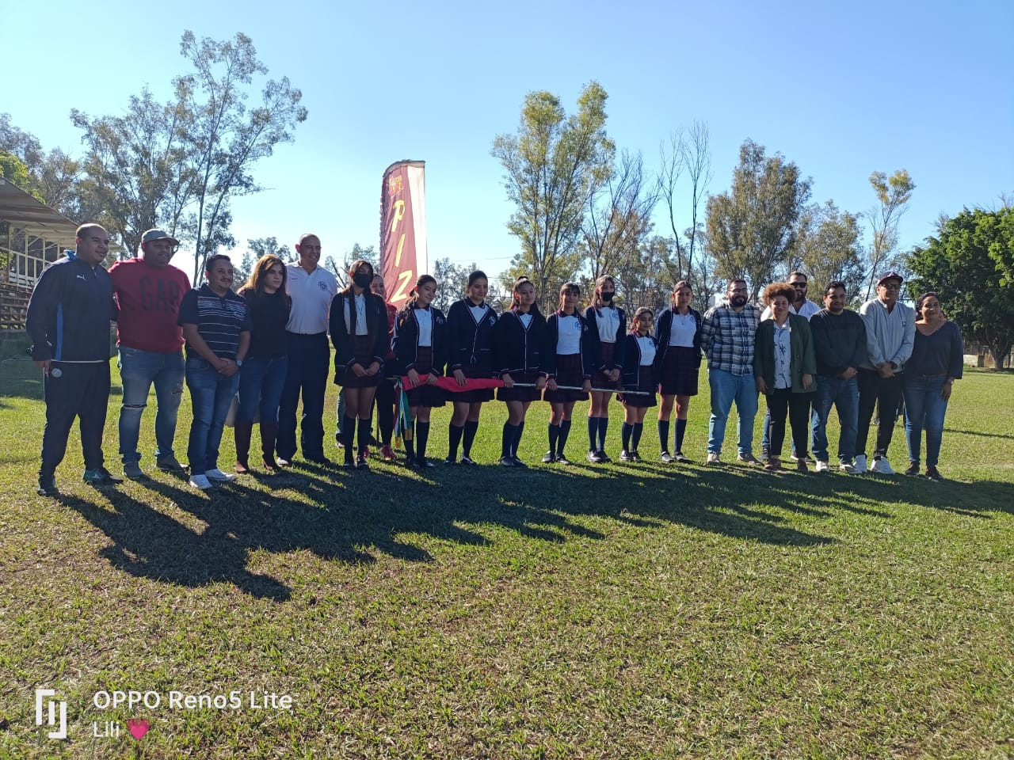
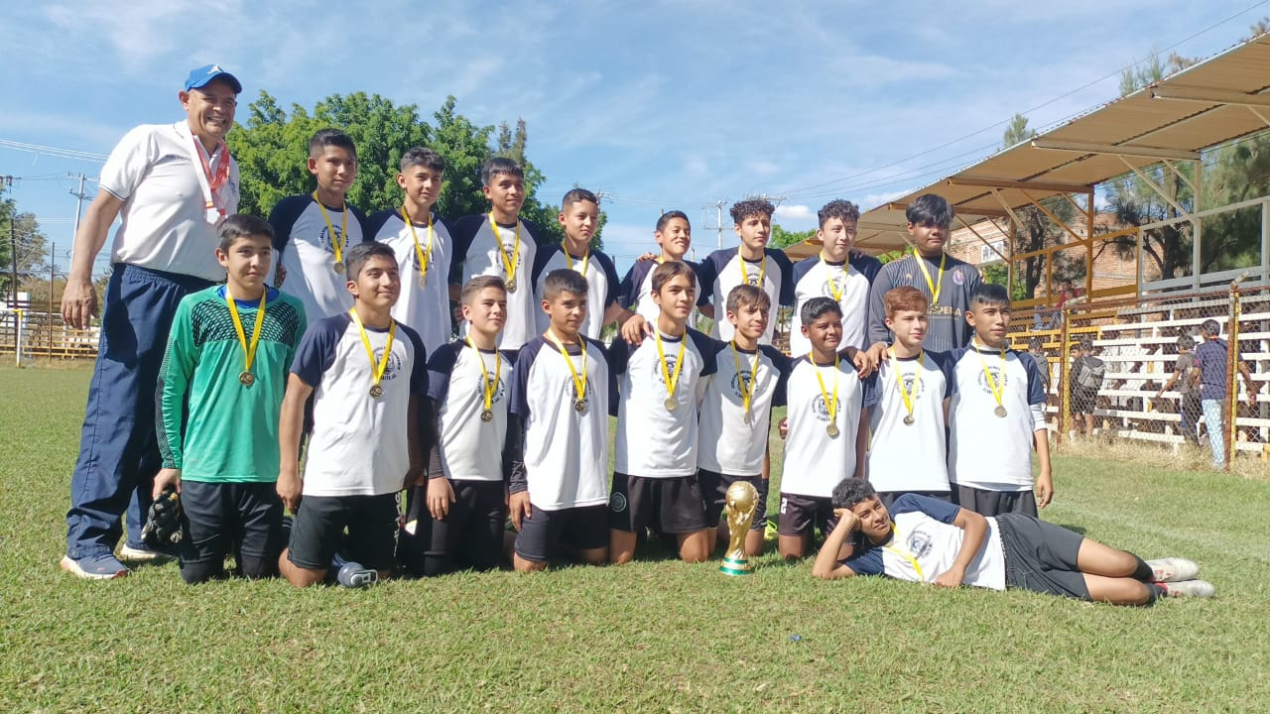
Encuentro CECYTEJ 25 Años 23 de Noviembre 2022
Participación de planteles CECYTEJ EL SALTO, TLAJOMULCO DE ZUÑIGA Y CETI TONALA Evento deportivo en disciplina futbol, voleibol, basquetbol.

Slide 13
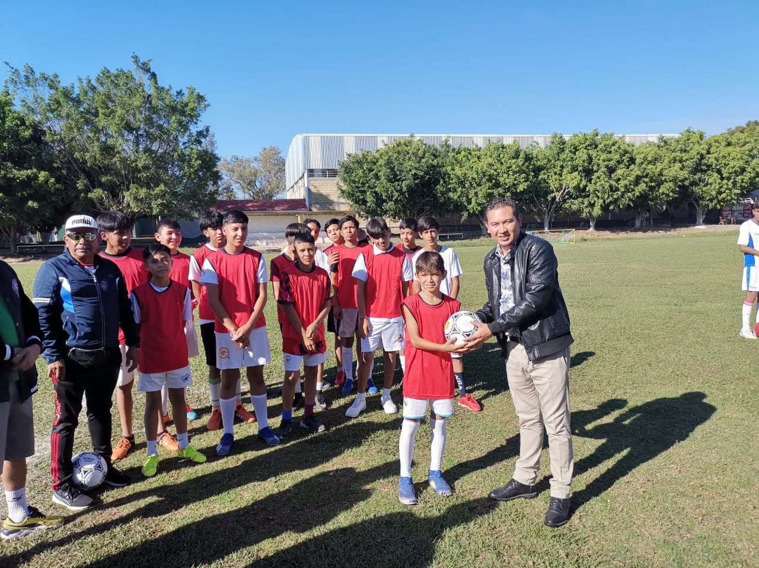
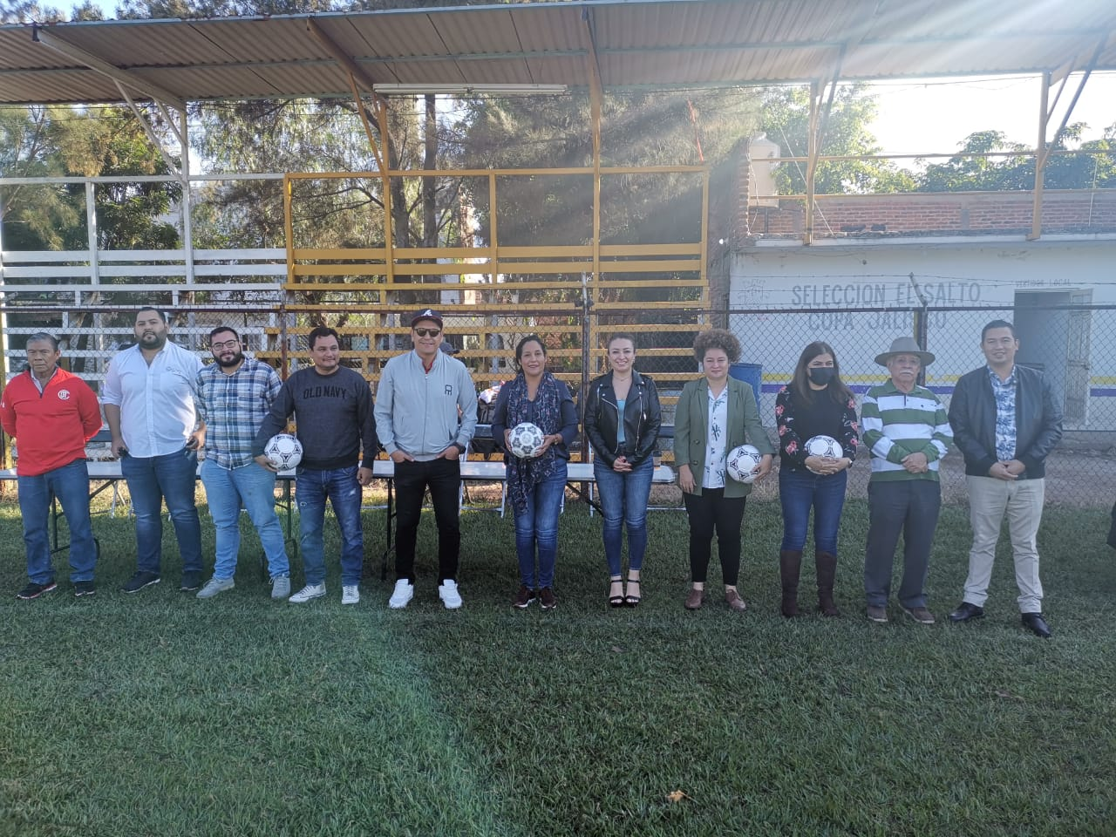
Evento Intersecundarias 24 de Noviembre 2022
Torneo de futbol intersecundarias, participan Mixta Foranea #10 Secundaria General #12 Secundaria Técnica #92 Secundaria General #130 Secundaria General #81 Secundaria Técnica #146. El evento se llevo acabo en Club Corona y Club Atlante.

Slide 14
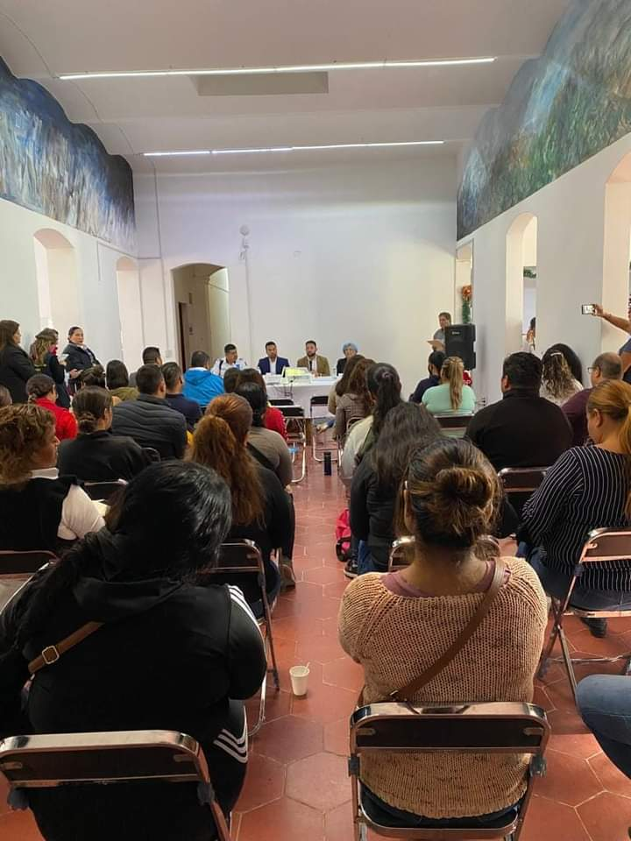
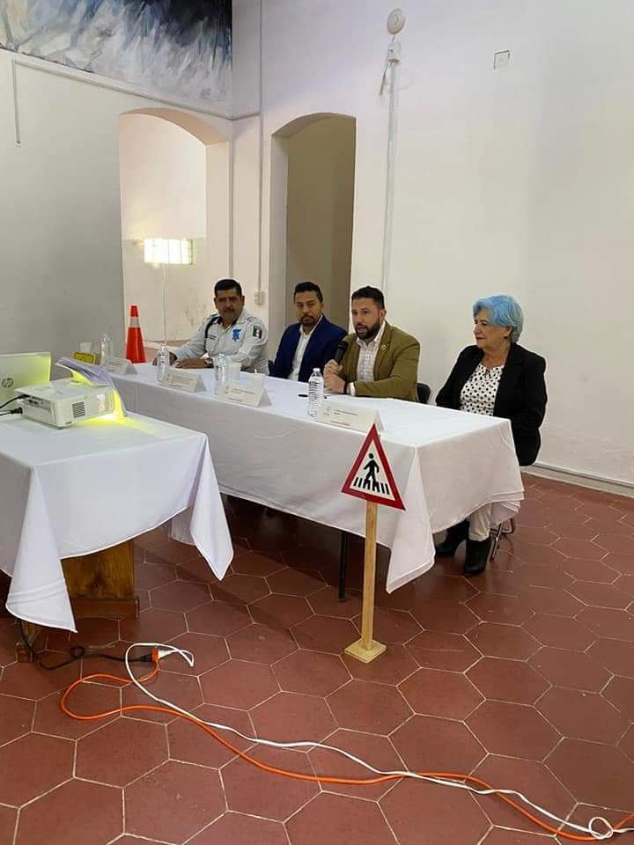
Patrullas Escolares 29 de Noviembre 2022
Capacitación para aproximadamente 40 personas, maestros y padres de familia de Planteles de Educación Básica.

Slide 15
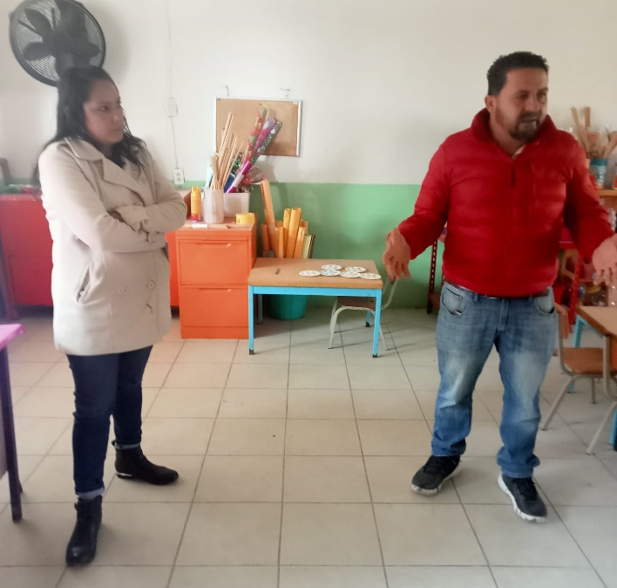
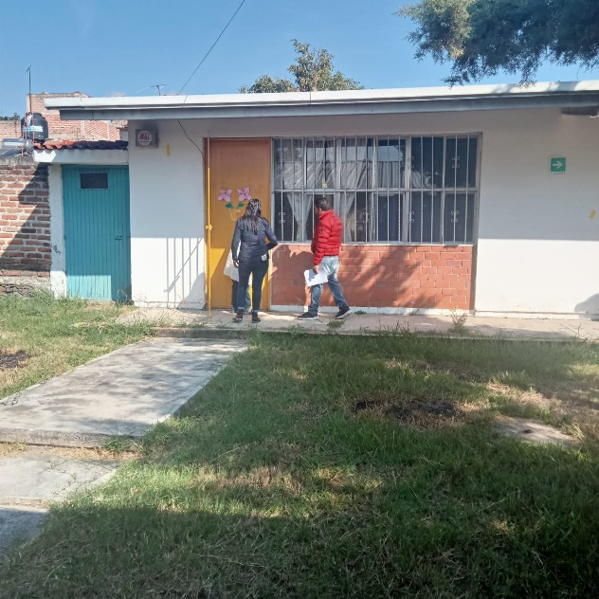
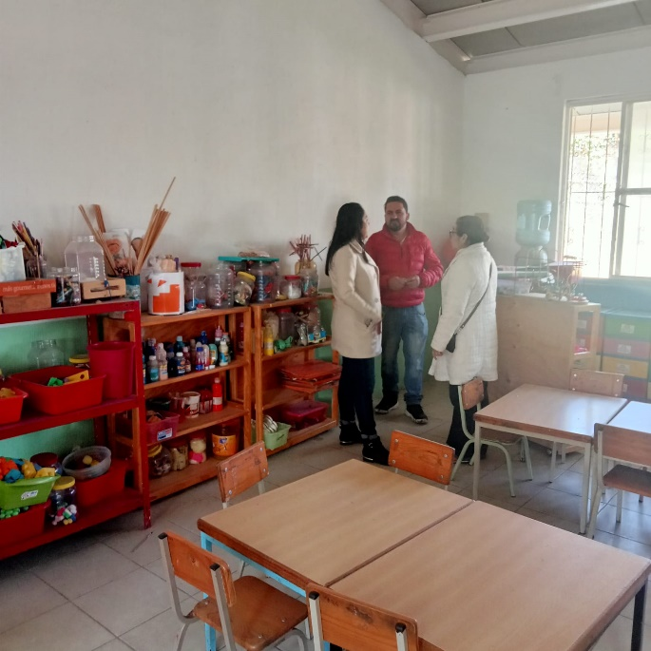
Gestión SEJ 30 de Noviembre 2022
Gestión en la SEJ para infraestructura del plantel de preescolar Francisco Gabilondo Soler #269 ubicado en cabecera municipal, colonia centro.

Slide 16
Presentación de Libro 30 de Noviembre 2022
Presentación del libro mas allá de las máquinas en salón mural a las 12 del mediodía.

Slide 17
Servicios Municipales Noviembre 2022
En el mes de Noviembre se Gestiono el apoyo de envió de Pipas a diferentes Planteles de nivel Primaria Y Secundaria.
Primaria Secundaria
Blas Galindo (Lomas del Salto) Secundaria Técnica 31 ( La Higuera)
Reino de Holanda (Colonia Santa Rosa)
Emiliano Zapata (Villas de Guadalupe)
Rene Nucamendi (Cabecera)
Luis Manuel M. Diéguez ( San José del Castillo) 2 pipas.
Insurgentes ( Cabecera Municipal )

Slide 18
Servicios Municipales Noviembre 2022
En el mes de Octubre se Gestionaron diversos tipos de apoyo a diferentes Planteles de nivel Preescolar y Primaria.
Preescolar
Emiliano Zapata ( Valoración para retirar laminas del Domo) Laureles.
Hellen Keller (Fumigación) Cabecera.
Quetzal (Elaboración de dos puertas y un barandal, retirar 4 árboles, mobiliario, electricista para instalar contactos) Cabecera.
Gabilondo ( Valoración del preescolar) Cabecera.
José Vasconcelos ( Impermeabilización) Las Pintas.

Slide 19
Primaria
Enrique González Martínez ( Desazolve del drenaje y Recolección de basura) Colonia Felipe Ángeles.
Luis Montejano ( Recolección de basura 3 veces) Parques del Triunfo.
María Montessori (Recolección de basura 2 veces) Cima Serena.
Emiliano Zapata ( Recolección de basura) Villas de Guadalupe.

Slide 20
Secundarias
Secundaria General 102 (Recolección de basura) Santa Rosa- Las Pintas.
Secundaria Técnica 31 (Recolección de basura y Grúa con canastilla para reparación de Malla Sombra) La Higuera- El Quince.
Secundaria General 81 ( Pintura blanca, luminaria: reflectores y lámparas) Las Pintitas.
Secundaria General 146 (Reductores de velocidad, poda de árboles, rondines de vigilancia) Lomas del verde- El Verde.
Secundaria Técnica 173 ( Vigilancia Policiaca) Parques del Castillo.
Secundaria General 12 ( Impermeabilización) Las Pintas.

Slide 21
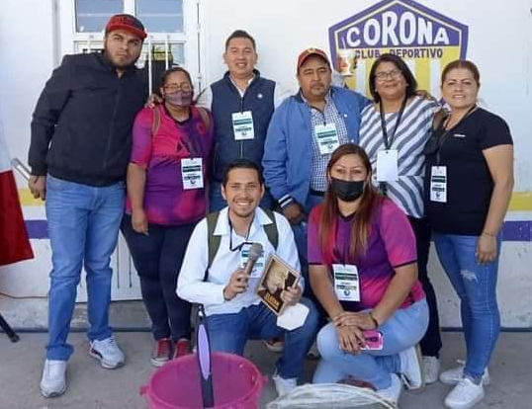
Dirección de Educación Municipal
Casa de la Cultura, Narciso Mendoza #18, Col. Centro, El Salto
(33) 32 84 14 40 Ext. 314

